Slide 1
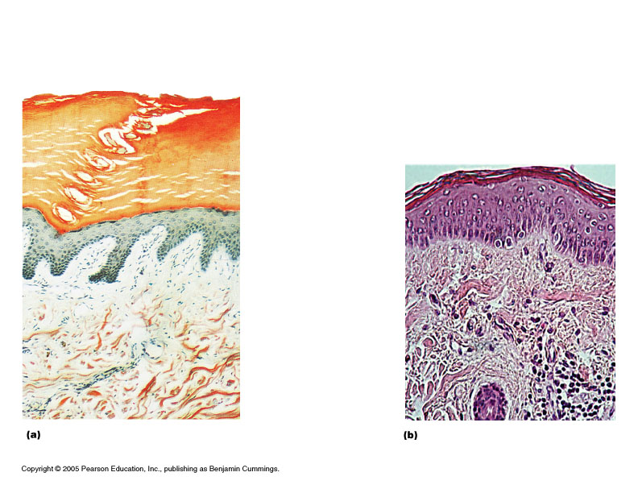
Sistem Integument
Lesson by : Fibria
Biology Department of IKIP PGRI Semarang

Slide 2
PERTAHANAN EKSTERNAL
Dirancang untuk mencegah penetrasi mikroba setiap kali jaringan tubuh terpajan ke lingkungan eksternal
Kulit atau integumen (integere berarti “menutupi”)
Kulit merupakan organ tubuh terbesar, berfungsi tdk hanya utk sawar mekanis antara lingk. Eksternal dan jaringan dibwahnya tetapi scr dinamis terlibat dlm mekanisme pertahanan dan fungsi penting lain

Slide 3
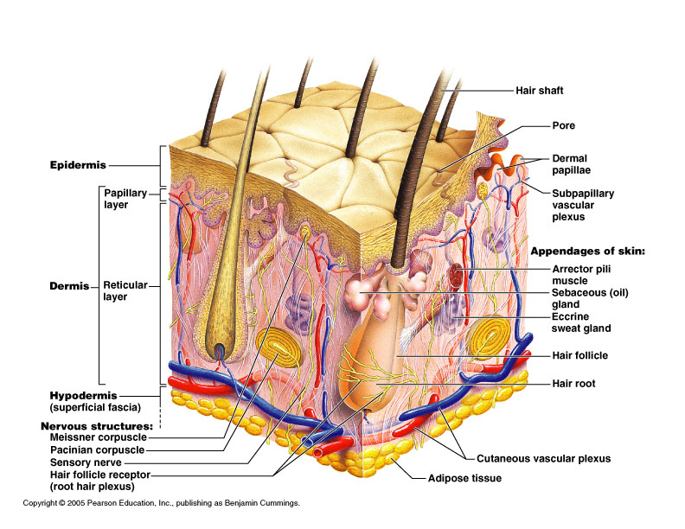
*Dermis layers
*Dermal papillae
*
*

Slide 5
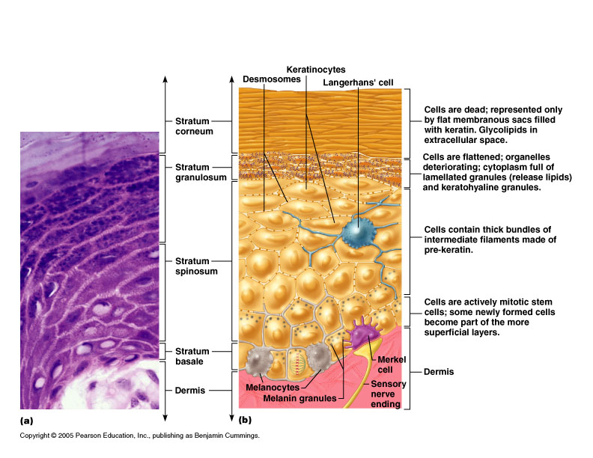
EPIDERMIS
Banyak lapisan sel epitel
Epidermis bagian dlm → sel-sel cpt membelah, btk kubus, hidup
Epidermis bagian luar → mati dan btk gepeng
Tidak memiliki aliran darah langsung → sel mendapat makanan dr difusi jaringan di bawahnya
Lapisan tanduk (berkeratin) → protein keratin fibrosa yg tertinggal
Keratin bersifat kedap udara, cukup kedap air, tdk dpt ditembus oleh sebagian besar bahan, menahan lewatnya segala sesuatu yg lwt dlm dua arah tubuh dan lingkungan eksternal

Slide 6
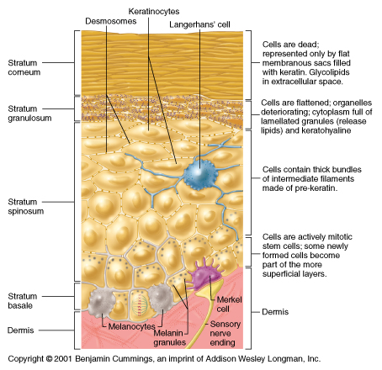

Slide 7
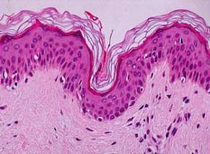
DERMIS
Lapisan jaringan ikat yang mengadung banyak serat elastin (peregangan)
Serat kolagen (untuk kekuatan)
Banyak pembuluh darah (memasok nutrisi utk epidermis dan dermis serta mengatur suhu tubuh)
Ujung saraf khusus (reseptor) utk mendeteksi tekanan, suhu, nyeri, kaliber pembuluh darah, ereksi rambut, dan sekresi kelenjar eksokrin kulit
Epidermis
Basement membrane
Dermis

Slide 8
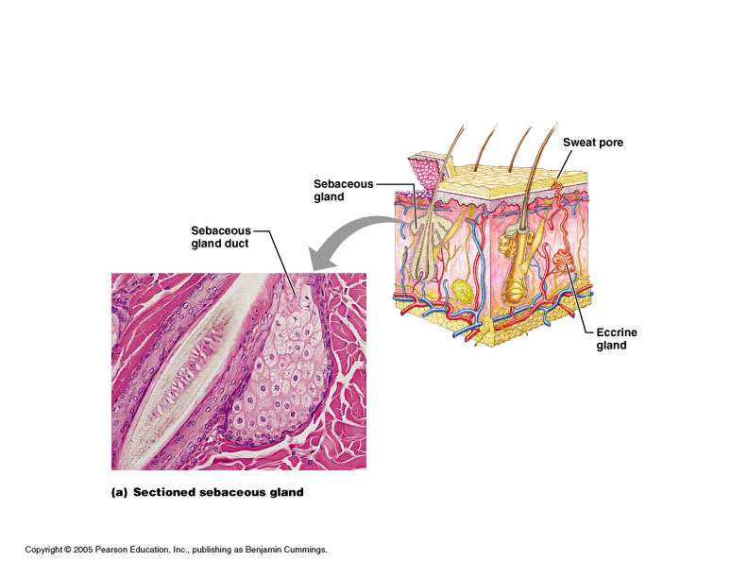
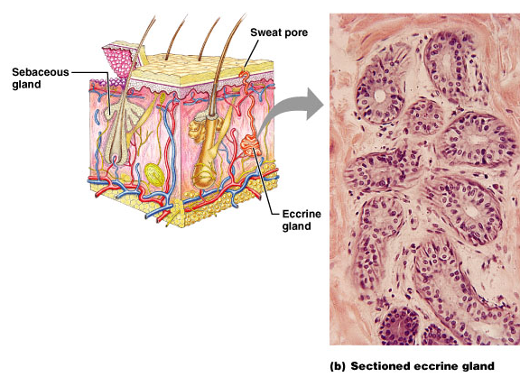
KELENJAR EKSOKRIN KULIT DAN FOLIKEL RAMBUT
Kelenjar Keringat → tersebar hampir diseluruh tbh, mengeluarkan larutan garam encer mll pori keringat ke permukaan kulit → penting utk pengaturan suhu tubuh
Jml keringat yg diproduksi tergantung pd suhu lingk, aktivitas otot yg menghasilkan panas, faktor emosi
Kelenjar sebasea → menghasilkan sebum (sekresi berminyak yg dikeluarkan ke dlm folikel rambut) → sebum mengalir ke permukaan kulit, meminyaki rambut dan lapisan kulit luar yg berkeratin, membantu sifat kedap air, mencegah kulit kering dan retak
Folikel rambut → dilapisi oleh sel penghasil keratin khusus, yg mengeluarkan keratin dan protein yg membentuk batang rambut. Rambut meningkatkan sensitivitas permukaan kulit

Slide 9
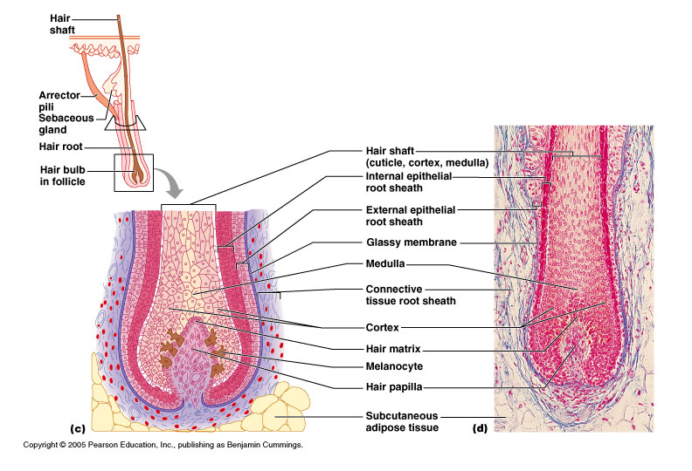
Hair and hair follicles
Hair papilla
is connective tissue________________

Slide 10
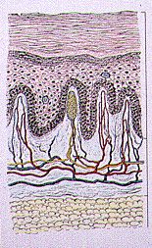
HIPODERMIS
Kulit melekat ke jaringan dibawahnya (otot dan tulang) melalui hipodermis (jaringa sub kutis)
Merupakan jaringan ikat longgar
Tdr dr sel-sel lemak → jaringan adiposa
Epidermis
Dermis
Hypodermis

Slide 11
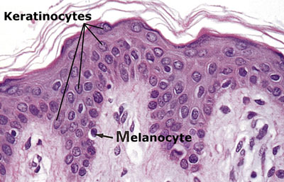
SEL-SEL KHUSUS DI EPIDERMIS
MELANOSIT
Menghasilkan pigmen melanin yang disebarkan di kulit sekitar
Jmlhnya bervariasi diantara pigmen hitam, cokelat, kuning dan merah
Perbedaan warna kulit tergantung dr jmlh melanin yg diproduksi oleh masing2 melanosit
2. KERATINOSIT
Sel yang menghasilkan keratin
Sewaktu mati, keratin membentuk lapisan luar berkeratin yg protektif
Menghasilkan rambut dan kuku
3. SEL IMUN LANGERHANS
Sebagai penyaji antigen, berperan dalam imunitas

Slide 12
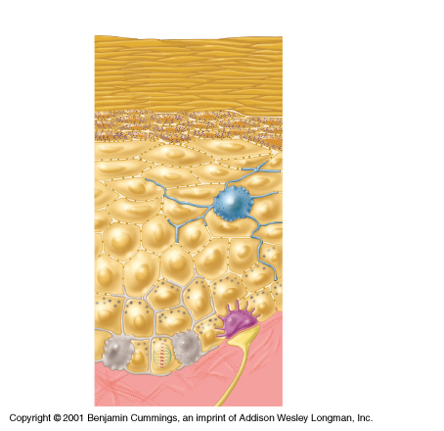
SEL LANGERHANS
Langerhans’
cell

Slide 13
CEDERA dan KELAINAN KULIT
KANKER KULIT :
Karsinoma sel basal → sel yang dapat membelah dengan cepat di dasar epidermis, dirusak oleh paparan UV dan mulai membelah tanpa terkendali, membentuk gundukan sel pipih atau squamosa. Pertumbuhan tetap berada di dalam epidermis
→ biasanya berkembang perlahan dan jarang menyebar ke bagian tbh lain
→ diawali dengan benjolan kecil, halus, tdk nyeri berwarna merah muda atau abu kecoklatan
→ disebabkan oleh paparan UV yang berlebihan atau zat karsinogen
Melanoma ganas → Kerusakan sel pembentuk pigmen, yaitu melanosit, akibat radiasi, menyebabkan sel ini berlipat ganda tanpa terkendali. Membentuk massa hitam tak beraturan (kulit berpigmen tidak rata) sementara sebagian sel kanker masuk ke dalam dermis dan mungkin beredar dalam darah menuju tempet lain

Slide 14
→ melanoma ganas dapat timbul dari tahi lalat yg sudah ada atau dari sebuah bintik asimetris yang tumbuh cepat dan berwarna gelap
→ ciri-ciri : ukuran bertambah, batas tidak teratur, gatal, pendarahan, membentuk kulit keras
RUAM
→ sebagian besar ruam adalah bagian kulit yang meradang
→ Eksema (dermatitis) → salah satu kelainan kulit yang paling sering diderita, khususnya pada bayi dan anak
→ kecenderungan alergi

Slide 15
JERAWAT (Acne vulgaris)
→ kumpulan bintik di wajah akibat sumbatan dan radang kelenjar dalam kulit
→ Kelenjar sebasea menghasilkan cairan berminyak dan mirip lilin → sebum akan bereaksi dengan udara lalu menyumbat pori-pori kulit, berubah warna njd gelap (pigmentasi) → disebut komedo
→ Pustul (bintik kecil berisi nanah) akan timbul jika bakteri menyebabkan radang di wilayah sumbatan sebum dan sel mati. Jika pustul membesar akan menjadi jerawat
TAHI LALAT
→ adalah noda yang sama rata atau lebih tinggi di permukaan kulit dalam berbagai bentuk, warna, dan tekstur, berjumlah satu atau banyak
→ merupakan hasil produksi sekumpulan sel pigmen kulit (melanosit) setempat yang berlebihan diikuti dengan kadar pigmen melanin

Slide 16
→ tahi lalat jarang berubah menjadi ganas, biasanya ditemukan pada orang dewasa, dapat ditemukan di seluruh tubuh dengan ukuran yang berbeda dan diameter yang lebih kecil dari 1 cm
BISUL
→ yaitu daerah kulit yang berwarna merah, meradang, terisi nanah dan nyeri akibat infeksi bakteri (biasanya jenis staphylococcus)
→ terjadi akibat terkumpulnya nanah dalam folikel rambut atau kelenjar sebasea dan dapat meluas
→ diawali dengan benjolan merah
→ bakteri berlipat ganda di dalam folikel/kelenjar, menyebabkan wilayah tsb mjd lunak, membengkak bersamaan dengan banyaknya nanah yang terkumpul dibagian tengah bisul, berwarna putih/kuning

Slide 17
KETOMBE
→ lepasnya sisik kulit kepala secara berlebihan karena adanya percepatan lepasnya sel kulit dari kulit kepala
→ tidak berbahaya tetapi tidak enak dilihat terkadang memalukan
→ sisik pucat terlihat pada kepala dan rambut, diiringi oleh gatal
→ jamur Pityrosporum ovale
ALOPESIA
→ yaitu kehilangan rambut yang dpt terjadi pada satu bagian saja, atau menyeluruh, sementara atau permanen, paling terlihat pada kulit kepala
→ penyebabnya biasanya hormonal (testosteron) pada laki-laki atau mengarah kebotakan pria

Slide 18
KUKU TUMBUH KEDALAM
→ kuku yang tumbuh ke dalam menembus jaringan sepanjang sisinya, menyebabkan peradangan, rasa tidak nyaman, nyeri dan infeksi
→ ibu jari sering terkena,
→ dipicu oleh alas kaki yang tidak nyaman menekan kuku dan jari, pemotongan kuku yang tidak benar yg harusnya dipotong lurus dan tifak mengikuti lengkungan., cedera jari kaki, kebersihan kaki yang tidak terjaga
→ tindakan kecil dapat dilakukan utk mengangkat bagian yang tumbuh ke dalam dan menghancurkan bantaklan kuku untuk mencegah pertumbuhan kembali

Slide 19
LUKA
→ dapat terjadi akibat kecelakaan atau akibat sayatan saat pembedahan
→ seberapa baik luka pulih tergantung luas dan dalamnya, usia dan kesehatan penderitanya serta infeksi yang timbul
→ Luka Tusuk → menembus sampai kedalam dermis → tusukan adalah daerah luka yang sempit yang menembus kedalam → penyembuhan biasanya cepat, tapi resiko infeksi tinggi dari mikroba yang masuk ke jaringan dalam (khususnya bakteri tetanus Clostridium tetani) yang ada di tanah
→ Luka Sayat → menimbulkan bukaan lebar bercelah pada bagian epidermis sampai dermis
→ Luka Abrasi (luka lecet) → dapat menggores daerah kulit yang lebar, merusak banyak ujung saraf dan menimbulkan rasa sakit → mengakibatkan daerah epidermis luasnya hilang → abrasi epidermis yang ringan sembuh tdk berbekas tetapi abrasi yang lbh dalam cenderung berbekas

Slide 20
PENGATURAN SUHU
Kulit menjaga suhu dengan 3 cara utama :
1. memperlebar dan mempersempit pembuluh darah
2. berkeringat
3. penyesuaian rambut
MERASA DINGIN
→ rambut-rambut halus tubuh ditarik keatas oleh kontraksi otot erektor pilli, membentuk gundukan kecil di dasar rambut, yang disebut berdirinya bulu kuduk → pembuluh darah perifer berkontraksi (menyempit) dan kelenjar keringat mengurangi aktivitasnya
MERASA PANAS
→ rambut-rambut halus tubuh terbaring lebih datar saat otot erektor pilli berelaksasi dan gundukan kecil di dasar rambut hilang → pembuluh darah dermis berdilatasi (melebar), meningkatkan aliran darah dan kelenjar keringat meningkatkan aktivitasnya

